Slide 1
IBUK Libra – technologia i dostępność przyjazna Twojemu czytelnikowi
14 Konferencja Automatyzacja bibliotek – Biblioteki w świecie technologii
Stowarzyszenie Bibliotekarzy Polskich
23-24 listopada 2023 roku

Slide 2
Czym jest IBUK Libra
01

Slide 3

Czym jest IBUK Libra?
IBUK Libra jako platforma edukacyjna jest częścią Grupy PWN, która należy do holdingu LCHG w Luksemburgu.
Razem z podmiotami takimi jak OSDW Azymut, ePWN, SuperMemo World, PWN AI oraz Estate realizuje wspólną wizję jako Grupa PWN.
Oferta Grupy jest bardzo różnorodna:
    książki i czasopisma, w tym e-commerce (również medyczny: pzwl.pl)
    usługi dystrybucyjno-logistyczne (OSDW Azymut)
    platformy edukacyjne (w tym medyczne: nursing.com.pli edu.pzwl.pl)
    webinary dla profesjonalistów
    czytelnia online IBUK Libra

Slide 4

Czym jest IBUK Libra?
Czytelnia online e-booków działa od 2008 roku i dociera do ponad 500 bibliotek oraz instytucji w Polsce.
Płatnikami są biblioteki, które udostępniają e-booki swoim czytelnikom.
Poza czytaniem e-booków każdy użytkownik może korzystać z wielu funkcjonalności, których nie oferuje tradycyjna książka:
  tworzyć notatki;
  eksportować cytaty;
  przygotować opis bibliograficzny i wiele więcej.
Platforma działa na urządzeniach obsługujących HTML5 (smartfon, tablet, laptop czy komputer).

Slide 5



IBUK Libra w Rodzinie PWN
2022 – Wydawnictwo Naukowe PWN, PZWL Wydawnictwo Lekarskie i Wydawnictwo Szkolne PWN połączyły siły, tworząc jedną spółkę
  Budujemy silną markę pod logo PWN
+
=

Slide 6
IBUK Libra w liczbach i statystykach
02

Slide 7





IBUK Libra w liczbach
PONAD
61 000
TYTUŁÓW
PONAD
400
WYDAWNICTW
JESTEŚMY W
90%
POLSKICH UCZELNI PUBLICZNYCH, W TYM WE WSZYSTKICH UNIWERSYTETACH I POLITECHNIKACH
MAMY JUŻ
15 lat
DOŚWIADCZENIA
PONAD
2 000 000
UŻYTKOWNIKÓW
ROCZNIE

Slide 8

Kim jest nasz obecny użytkownik?
Wiek użytkowników
Kobiety
66,5%
Mężczyźni
33,5%
Dane: Google Analytics, V 2023

Slide 9


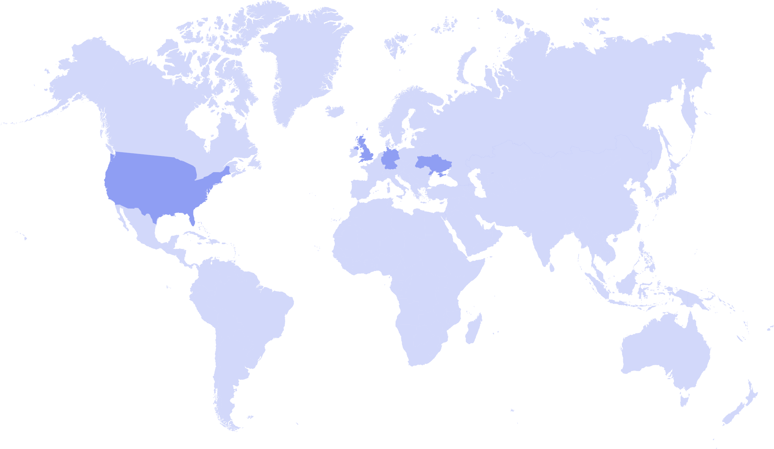
Gdzie jest nasz obecny użytkownik?
Wielka Brytania
16 938
mazowieckie
30,71%
Ukraina
10 211
USA
18 019
śląskie
9,94%
małopolskie
10,31%
Niemcy
22 308
Dane: Google Analytics, V 2023

Slide 10
Nasi partnerzy 2008 vs 2023
Liczba klientów
187
69
bibliotek akademickich
bibliotek pedagogicznych
201
61
bibliotek publicznych
instytucji

Slide 11
Oferta IBUKA Libry
03

Slide 12
Oferta 2008 vs 2023
Liczba książek w ofercie
^{Najważniejsze kategorie} | ^{Liczba publikacji w 2023}
Nauki humanistyczne | 8730
Nauki społeczne | 7122
Nauki ekonomiczne | 4025
Prawo | 3983
Nauki matematyczno-przyrodnicze | 3329
Medycyna | 2165
Literatura popularnonaukowa i faktu | 2600

Slide 13
Jak to działa?
04

Slide 14
Zalogowany użytkownik korzysta z…
Dostępu do publikacji 24/7 przez komputer, laptop, tablet lub smartfon z dostępem do internetu (niezbędna aktualna wersja przeglądarki)
Zaawansowanych narzędzi pracy z tekstem w półce myIBUK:
        tworzenie notatek
        wstawianie zakładek i tagów
        „Baza wiedzy” dostęp do Słownika Języka Polskiego PWN oraz Encyklopedii PWN
        udostępnianie fragmentów innym zalogowanym użytkownikom
        „Cytuj” eksport gotowego opisu bibliograficznego wraz z fragmentem
        „Projekty” kompletowanie niezbędnej do pracy literatury w odrębnej przestrzeni półki

Slide 15
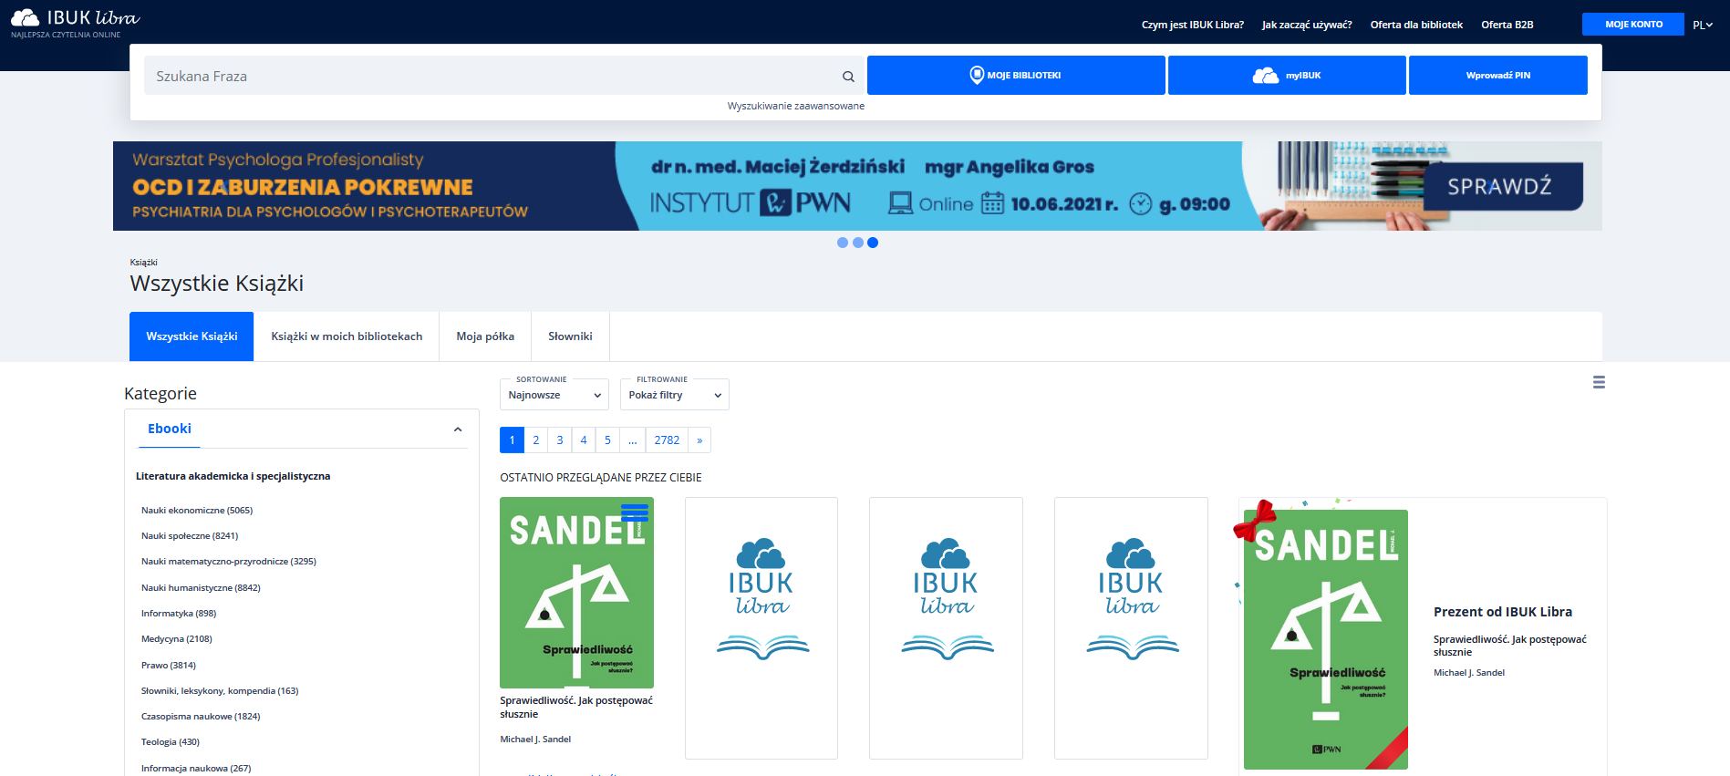
Funkcjonalności dla zalogowanych
Nowe karty:
„Moja półka” użytkownik może znaleźć dodane do półki tytuły tutaj, bez przechodzenia do półki myIBUK
„Słowniki” użytkownik może uzyskać w tym miejscu informacje lub dostęp do Wielkiego Słownika pol-ang
i ang-pol PWN OXFORD
„Książki w moich bibliotekach” użytkownik zalogowany widzi
i przeszukuje zasób swoich bibliotek, do którego ma dostęp
„Ostatnio przeglądane przez Ciebie” to sekcja 4 tytułów, które użytkownik przeglądał (przycisk f5 odświeża sekcję)
Książka miesiąca dla wszystkich zalogowanych użytkowników

Slide 16
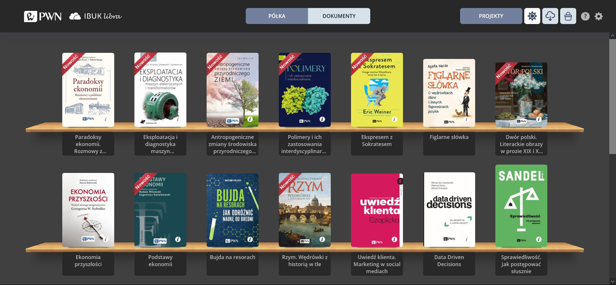
Odświeżona półka myIBUK
Tryb „PROJEKTY” dedykowany osobom, które piszą artykuł naukowy, pracę dyplomową lub monografię korzystając ze zbiorów IL
Tryb „Dark mode” dbamy o użytkownika oferując tryb,
w którym po zmroku będzie mógł czytać swoje lektury oszczędzając wzrok

Slide 17
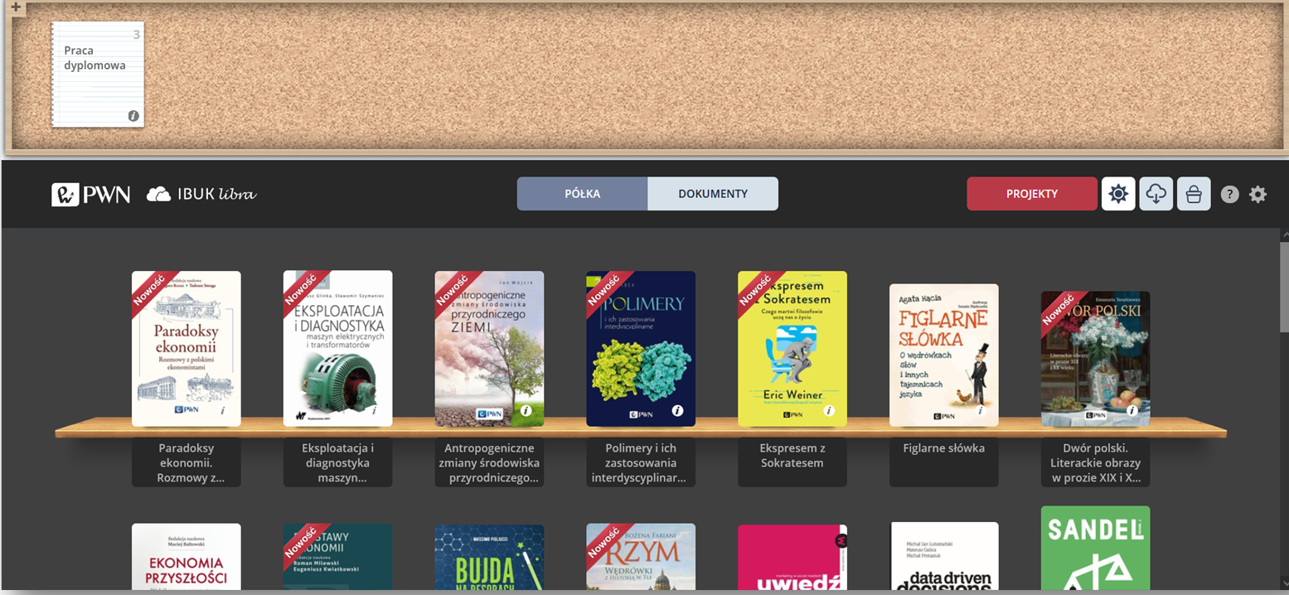
Trybu „PROJEKTY”
Tryb „PROJEKTY” otwiera u góry ekranu tablicę korkową, na której możemy ustawić dowolną liczbę teczek/projektów
W tym miejscu widzimy teczkę z nadaną nazwą „Praca dyplomowa”. Za pomocą „złap
i upuść” można dodać pozycje z Twojej półki myIBUK niezbędne w pracy nad projektem

Slide 18

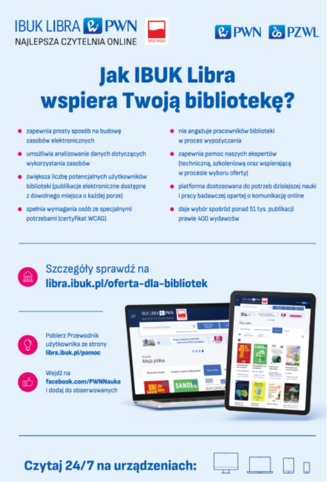

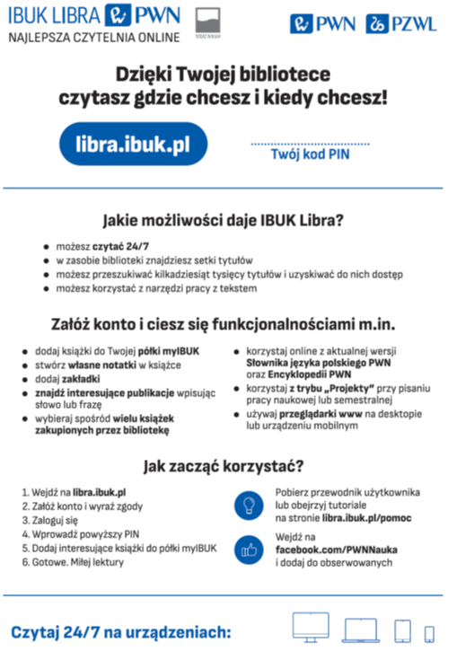
Materiały szkoleniowe i reklamowe dla bibliotek i instytucji
Przewodnik Użytkownika
Tutoriale na stronie www i YT https://libra.ibuk.pl/pomoc
Stała opieka KAM już od podpisania umowy
Szkolenia online i offline
Plakaty informacyjne
Bloczki do zapisywania kodów dostępu
Mailingi z interaktywnymi linkami do materiałów instruktażowych
Newslettery z nowościami wydawniczymi
Newslettery z poradnikiem użytkownika

Slide 19
Rozbudowane statystyki – wykorzystanie zasobów
Liczba sesji dziennych
Ranking czytanych książek
Aktywność IP
Konta zdalne
Odmowa dostępu:
- liczba przekroczonych dostępów
- brak dostępu

Slide 20
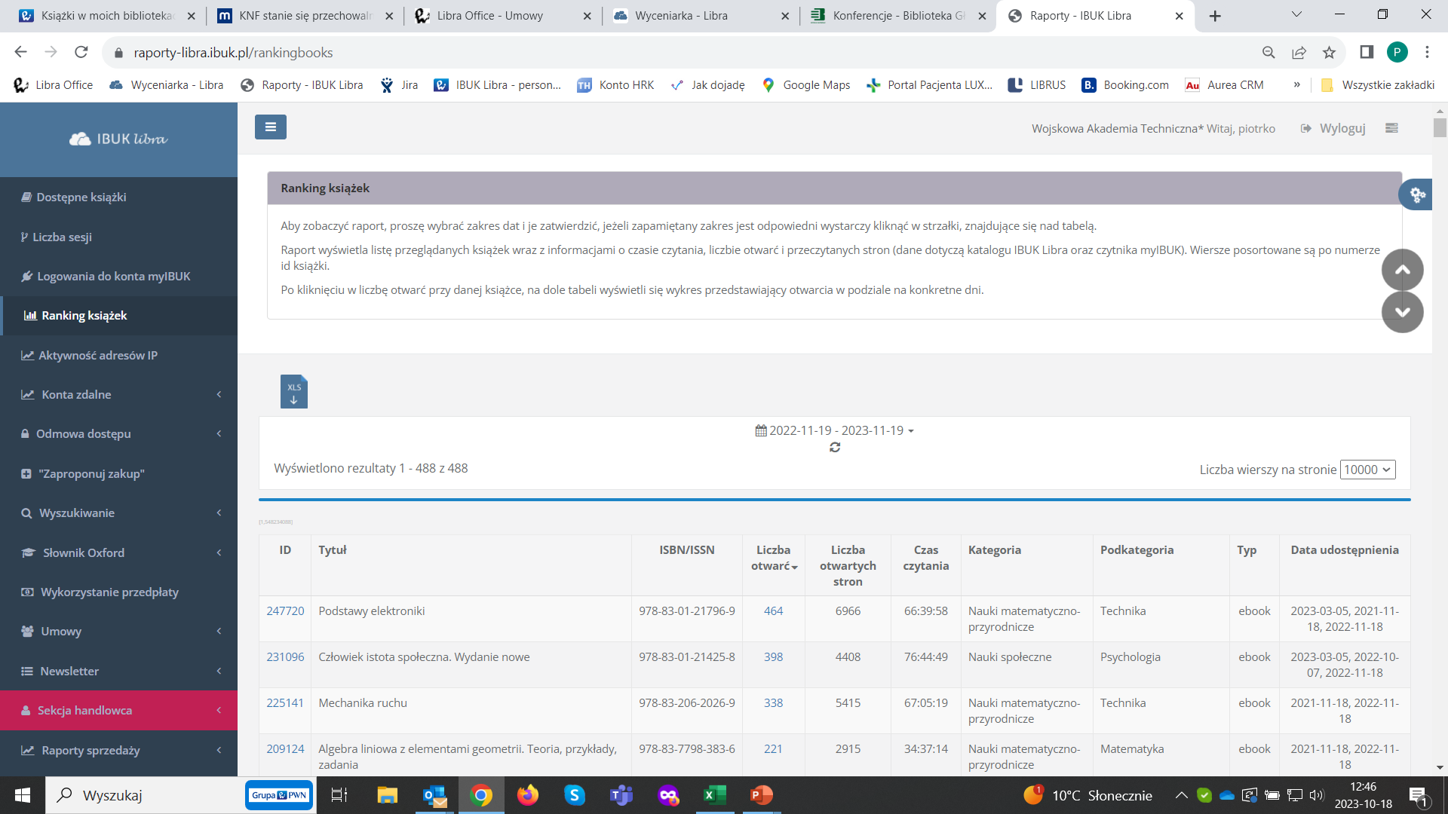
Rozbudowane statystyki – ranking książek

Slide 21
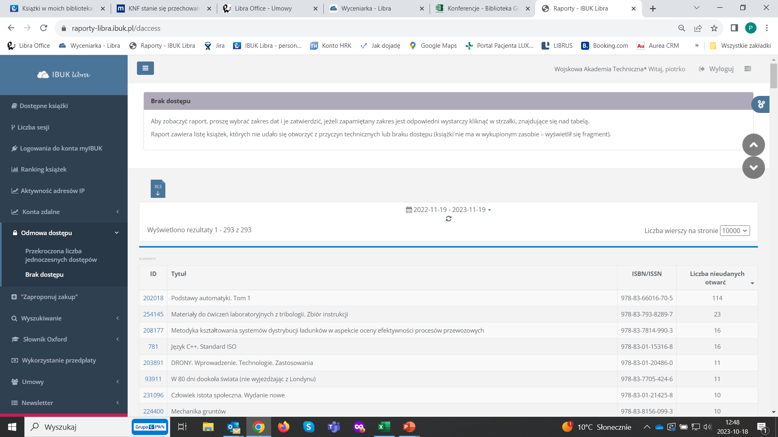
Rozbudowane statystyki – brak dostępu

Slide 22
Rozbudowane statystyki wykorzystania zasobów
Zaproponuj zakup
Wyszukiwanie:
- drzewo kategorii
- wydawnictwo
- wpisana fraza w wyszukiwarce
- szukanie wewnątrztekstowe

Slide 23
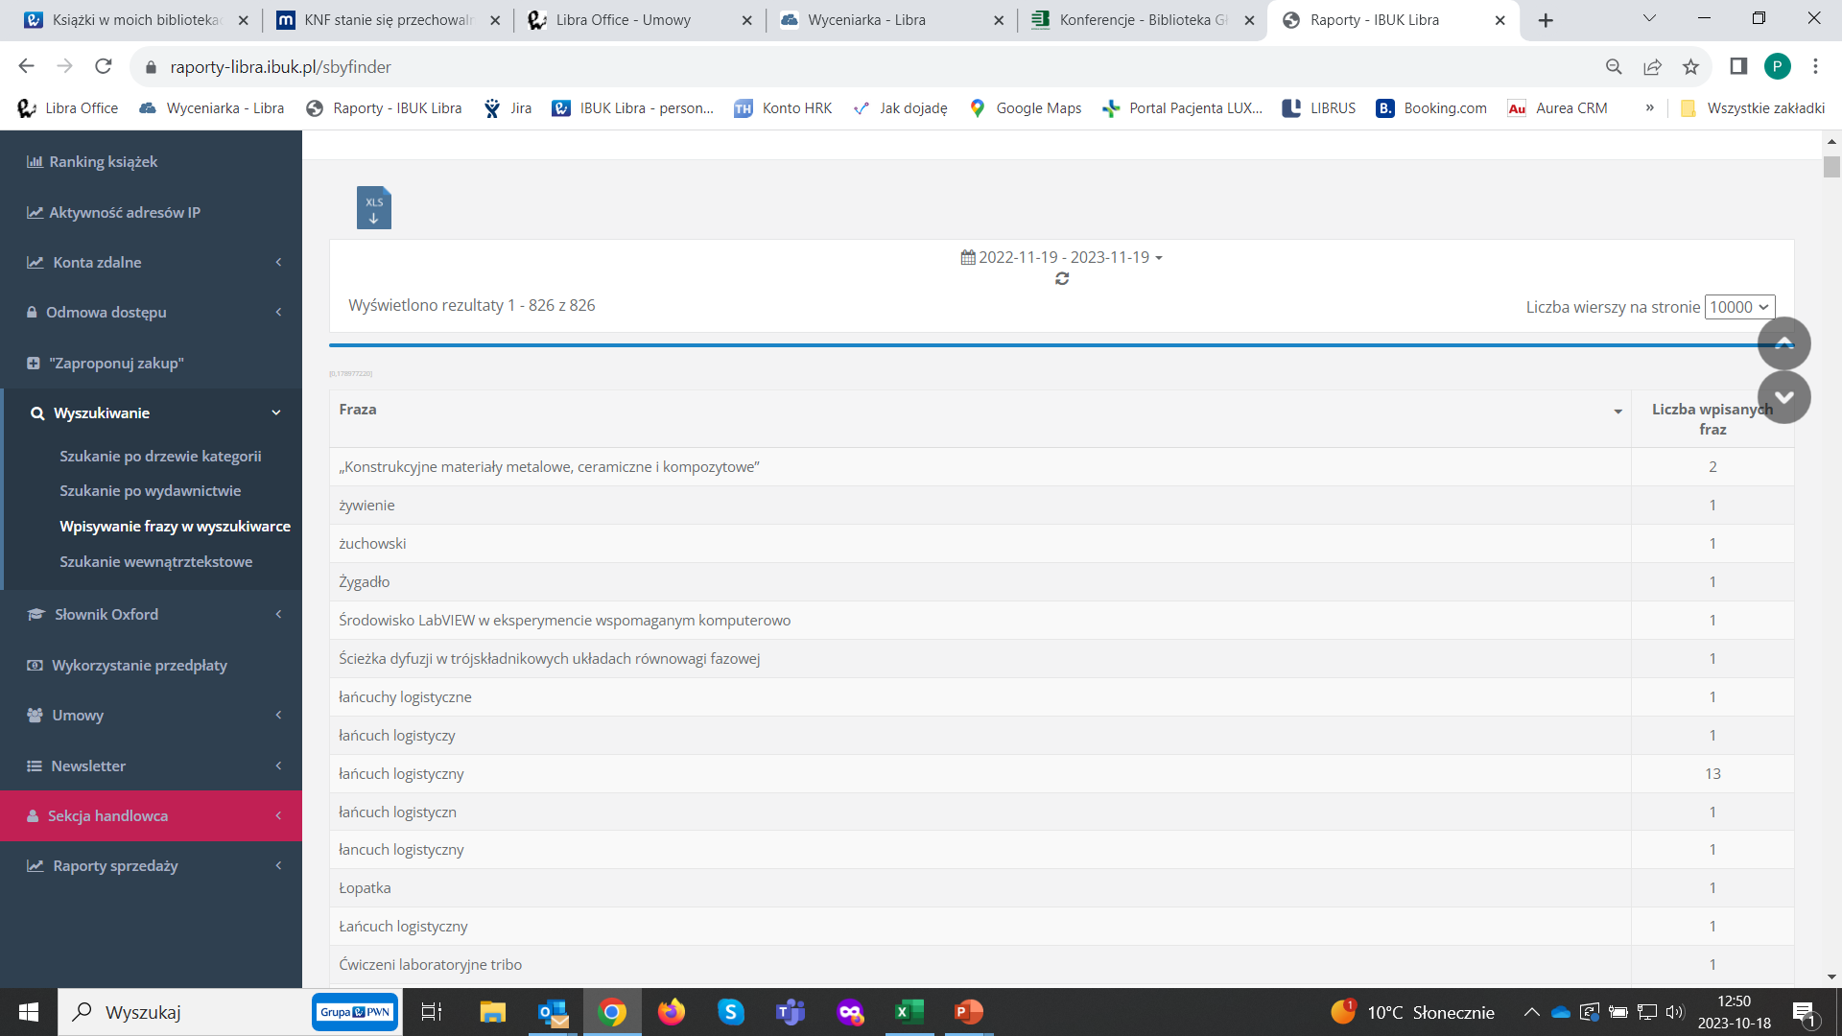
Rozbudowane statystyki – przekroczona liczba dostępów

Slide 24


Jesteśmy najlepszą czytelnią online treści naukowych, ponieważ…
MAMY ZASIĘG OGÓLNOPOLSKI
Jesteśmy w 90% uniwersytetów, bibliotekach publicznych, prestiżowych instytucjach państwowych i instytutach naukowych
PONAD 400 WYDAWCÓW
Zaufały nam setki wydawców
najlepszych oficyn wydawniczych w kraju
E-publikacje Grupy PWN dostępne są wyłącznie w IBUKU Librze
CZYTASZ 24/7
Tysiące użytkowników korzysta
z zasobów IBUKA Libra przez całą dobę 365 dni w roku

Slide 25


Jesteśmy najlepszą platformą dla edukacji i biznesu
IBUK Libra to partner godny zaufania, który aktywnie wspiera proces pogłębiania wiedzy i doskonalenia umiejętności na różnych etapach edukacji oraz rozwoju.
Te wartości zostały docenione i potwierdzone godłem „Teraz Polska”. W konkursie, który od ponad 30 lat wyłania i nagradza najlepsze polskie produkty i usługi.
Godło, które w rozumieniu konsumentów jest symbolem zaufania, najwyższej jakości i krajowego pochodzenia to powód do dumy i potwierdzenie wiarygodności wiedzy i usług dostarczanych przez IBUKA Librę.

Slide 26
Zapraszamy do współpracy!
Piotr Kołacz
piotr.kolacz@pwn.pl
+48 500 034 233

